Slide 1
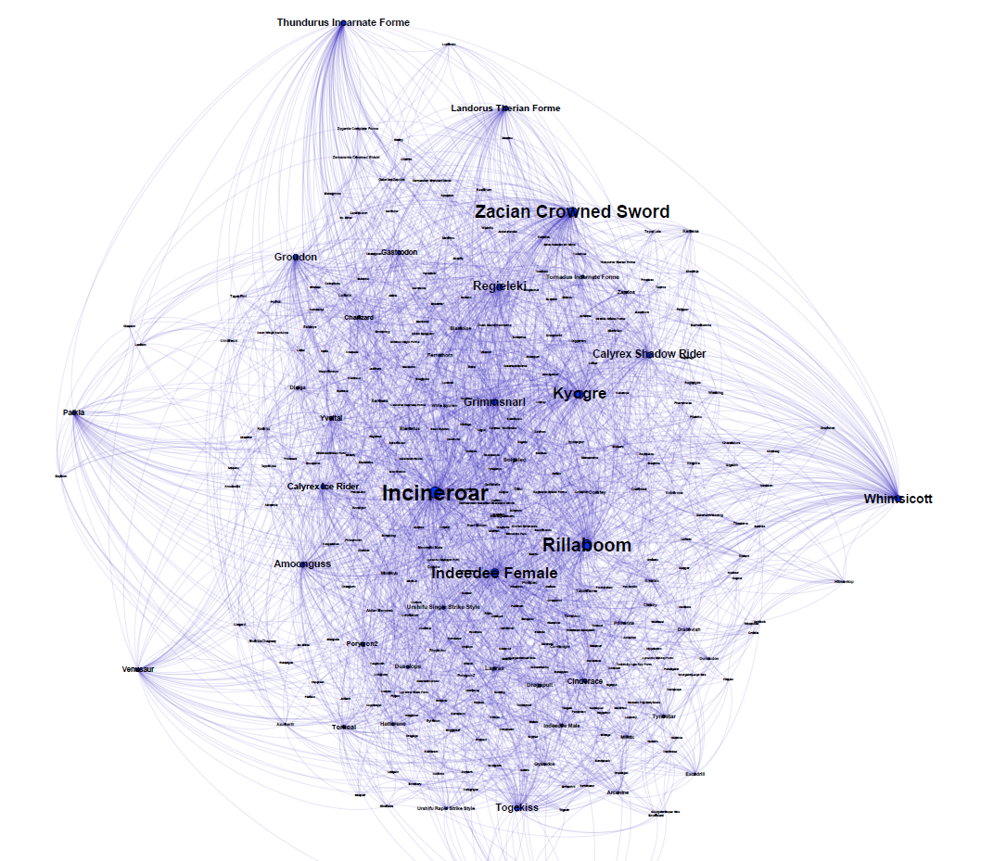

Università degli Studi di Milano – Bicocca
Corso di Laurea Magistrale in Data Science
Anno Accademico 2021/2022
COMPETITIVE POKÉMON GRAPH DATABASE
Elaborato di:
Giorgio CARBONE matricola n. 811974 Gianluca CAVALLARO matricola n. 826049 Remo MARCONZINI matricola n. 883256

Slide 2
REALIZZAZIONE DELL’INFOGRAFICA:
DASHBOARD e VISUALIZZAZIONI

Slide 3
DATA CLEANSING, DATA INTEGRATION & DATA ENRICHMENT

Slide 4
/ Obiettivi
Generare i 6 dataset e le 13 tabelle ponte finali a partire dai 23 dataset ottenuti in fase di acquisizione dati
Pulire i dati
Utilizzare lo stesso formato per indicare le stesse entità in tabelle diverse, per garantire consistenza fra le entità corrispondenti

Slide 5
/Data Cleansing, Integration ed Enrichment - 1
/Dataset API e scraping di Pokémon Database
Normalizzazione degli attributi di tipo lista o dizionario, con estrazione delle informazioni necessarie. Generazione attributo Rarity in Species API e trasformazione in valori interi degli attributi Generation e Introducted_in. Rimozione dei record con valore False dell’attributo Is_main_series di Abilities API
Creazione delle tabelle ponte Abilities-Pokémon e Moves-Pokémon
Integrazione dei dataset relativi a Pokémon, Items, Moves e Abilities, con record linkage basato sugli attributi Name e ID
Controllo manuale dei record scartati
Estrazione del dataset G-Max Moves da Moves di Pokémon Database

Slide 6
/Data Cleansing, Integration ed Enrichment - 2
/Dataset Gigantamax Pokémon e G-Max Moves
Matching dello schema del dataset Gigantamax Pokémon di Bulbapedia con quello del dataset Pokémon precedentemente integrato e successiva concatenazione
Creazione di un nuovo attributo Name in Pokémon e correzione di alcuni errori
Integrazione fra G-Max Moves di Bulbapedia e G-Max Moves di Pokémon Database, con record linkage sul nome della mossa, e successive concatenazione col dataset Moves
Creazione della tabella ponte Pokémon-G-Max Moves, che collega ogni variante Gigantamax con la propria G-Max Move

Slide 7
/Data Cleansing, Integration ed Enrichment - 3
/Dataset Type e relative tabelle ponte
Cleaning del dataset Types API con mantenimento delle sole informazioni utili
Conversione della tabella Type Chart di Pokémon Database (18x18) nella tabella ponte Type-Type_MOVE_EFFECTIVENESS_ON_POKEMON, formata da 324 righe (una per ciascuna coppia type-type)
Creazione delle tabelle ponte Pokémon-Type_IS_OF_TYPE e Moves-Type_MOVE_IS_TYPE

Slide 8
/Data Cleansing, Integration ed Enrichment - 4
/Tabelle ponte relative a Pokémon
Creazione della tabella ponte Pokémon-Pokémon_EVOLVES_FROM estraendo gli attributi necessari da Pokémon
Creazione della tabella ponte Pokémon-Pokémon_HAS_VARIANT estraendo gli attributi necessari da Pokémon
Creazione delle tabelle ponte Pokémon-Abilities_MAY_HAS e Pokémon-Moves_MAY_LEARN a partire dale tabelle ponte Abilities-Pokémon e Moves-Pokémon ottenute in precedenza
È stato necessario correggere i nomi dei Pokémon nelle due tabelle ponte di partenza, per ricondurli al formato utilizzato in Pokémon

Slide 9
/Data Cleansing, Integration ed Enrichment - 5
/Integrazione dati del competitivo
Manipolazione delle liste acquisite da VictoryRoad, in particolare le 4 relative ai Pokémon ammessi dal regolamento, e ottenimento delle liste permitted_VGC2022, restricted_VGC2022, banned_VGC2022 e gigantamax_allowed_VGC2022
Creazione dell’attributo VGC2022_rules in Pokémon, contenente l’informazione data dalle 4 precedenti liste
Integrazione dei dati estratti da Pikalytics con i dataset principali delle rispettive entità, con record linkage basato sui nomi delle entità stesse
Anche in questo caso è stato necessario correggere i nomi delle entità dei dataset di Pikalytics, «traducendoli» nel formato usato nei dataset principali

Slide 10
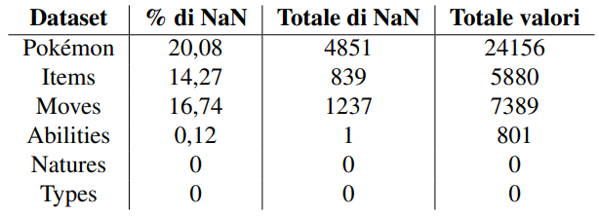
/Data Quality
/Currency
/Completeness
Alcuni dataset, in fase di integrazione, presentavano le medesime informazioni: sono state mantenute quelle provenienti dallo scraping, in quanto più aggiornate
Specialmente per i dati relativi al competitivo di Pikalytics la currency diminuisce mensilmente, con l’aggiornamento dei dati delle competizioni del mese precedente
A livello di attributi, la presenza di missing values è ampiamente giustificabile, ad eccezione dell’attributo Usage Attributes di Items, particolarmente sparso sin dall’inizio
Per i dataset finali relativi alle 6 entità risulta:

Slide 11
/Data Quality
/Consistency
Inizialmente è stata riscontrata dell’incoerenza fra le diverse rappresentazioni della stessa entità nei 23 dataset di partenza
Durante la fase di integrazione sono state effettuate delle operazioni (rimozione dei -, conversion in maiuscolo della prima lettera di ogni parola) al fine di ricondurle tutte allo stesso formato, così da migliorare la consistenza nei dati
In modo particolare si è lavorato sul nome dell’entità Pokémon, che, al termine del processo, assume la forma Nome Pokémon + Nome Variante, così da poterla utilizzare per identificare univocamente ciascuna entità di questo tipo

Slide 12
DATA MODEL AND STORAGE

Slide 13

/Data Model
Perché un database a grafo ?
Per la natura relazionale dei dati
Volontà di mettere in risalto le relazioni tra gli elementi più importanti del mondo competitivo
Per il rapporto tra operazioni di scrittura e lettura
Operazioni di scrittura molto minori di quelle di lettura
Costo computazionale delle operazioni di scrittura maggiore di quelle di lettura

Slide 14
/Data Model
Perché Neo4J ?
Piattaforma Open Source
Database a grafo nativo
Database totalmente transazionale

Slide 15
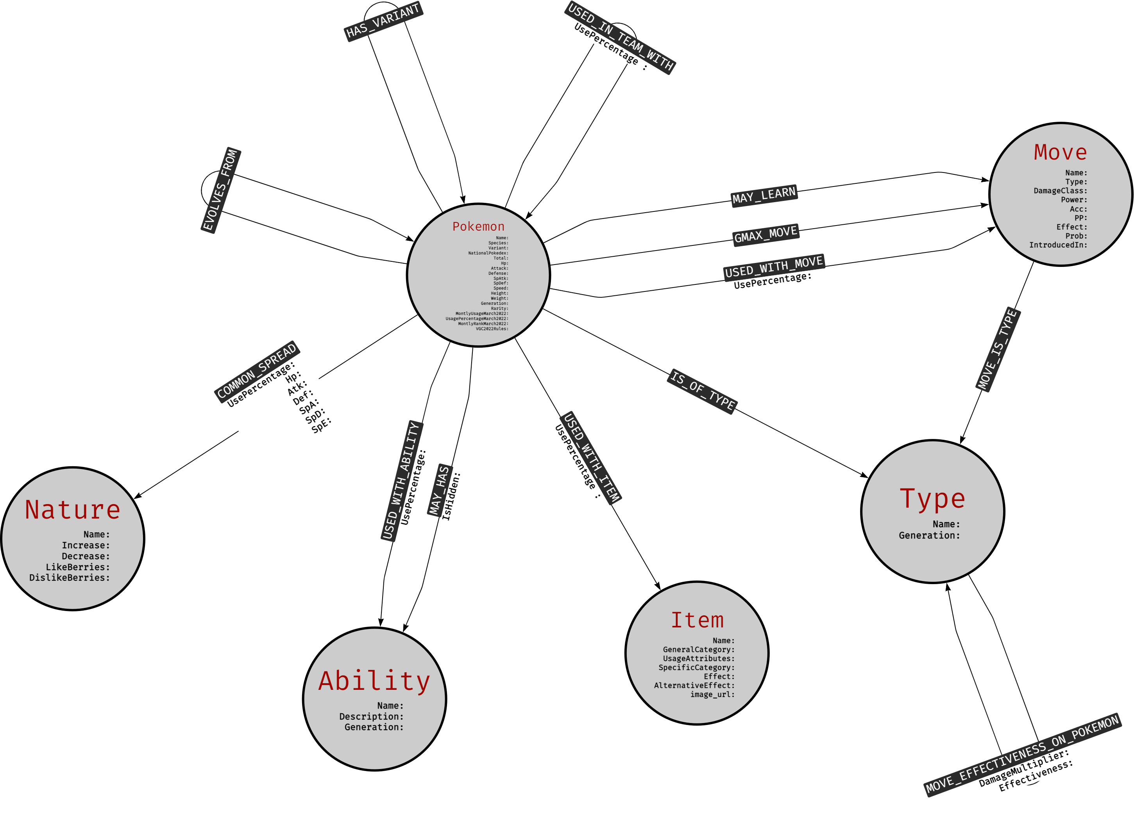
/Data Model
La progettazione del DBMS ha visto la definizione di:
6 tipi di nodi: Pokémon, Moves, Items, Natures, Type
13 tipi di relazioni: HAS_VARIANT, EVOLVES_FROM, IS_OF_TYPE, MAY_LEARN ecc..

Slide 16
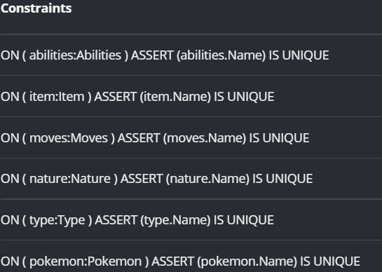
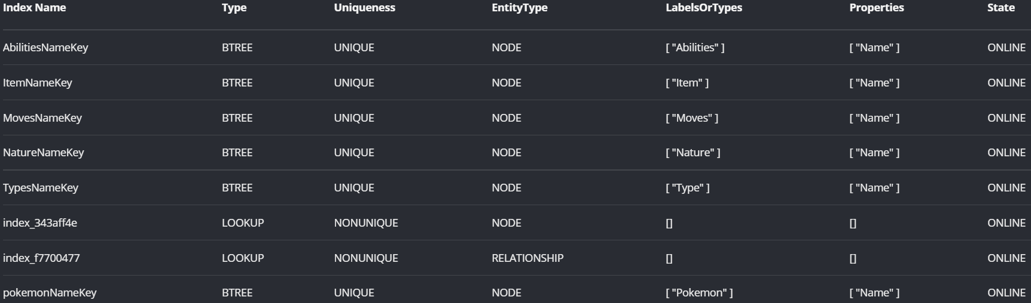
/Data Model
Vincoli: vincolo di unicità per la proprietà Name.
Consistenza e qualità dei dati
Indici: per ogni tipo di è stato aggiunto un indice per la proprietà Name.
Performance delle query

Slide 17
/Data Storage
Le operazioni di CREATE, UPDATE e DELETE sono state effettuate tramite Python
Driver ufficiale Neo4J
Breve fase di pre-processing dei dati
Convenzioni/regole di Neo4J

Slide 18
Università degli Studi di Milano – Bicocca
Corso di Laurea di Scienze Triennale in Scienze e Tecnologie Chimiche
Anno Accademico 2019/2020
GRAZIE
PER
L’ATTENZIONE

Slide 19
/Conclusioni
Identificata la presenza di isole e/o layer nelle diverse regioni dell’isoterma di adsorbimento, confermando le interpretazioni dei dati sperimentali
Potenzialità del metodo di clustering (DBSCAN) utilizzato nell’analisi dei dati delle simulazioni molecolari
Visione di dettaglio del processo di adsorbimento di acqua su particolato atmosferico

Slide 20
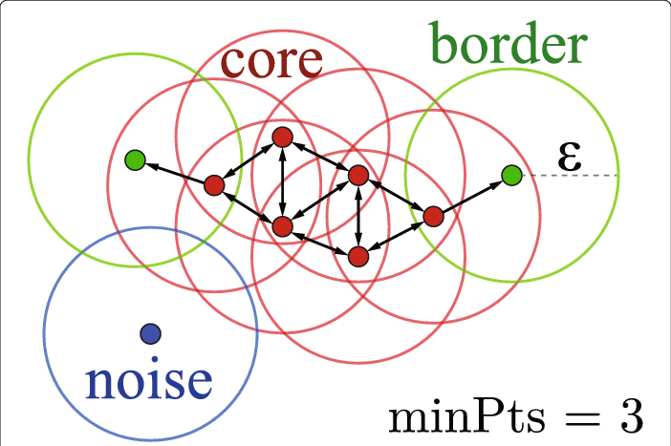
/Appendice: parametri di DBSCAN
Eps = 4 Å
minPts = 3
dist(p,q): distanza euclidea modificata per il sistema periodico

